Slide 1
МБОУ «Карагайская средняя общеобразовательная школа №1»

Slide 2
Год основания -
1871
История школы насчитывает 146 лет

Slide 3
Миссия школы
Создание образовательного пространства, в котором оптимально реализуются возможности и способности каждого обучающегося как залог его успешной социализации.
Программа развития на 2014-2018 годы «Школа равных возможностей»

Slide 4
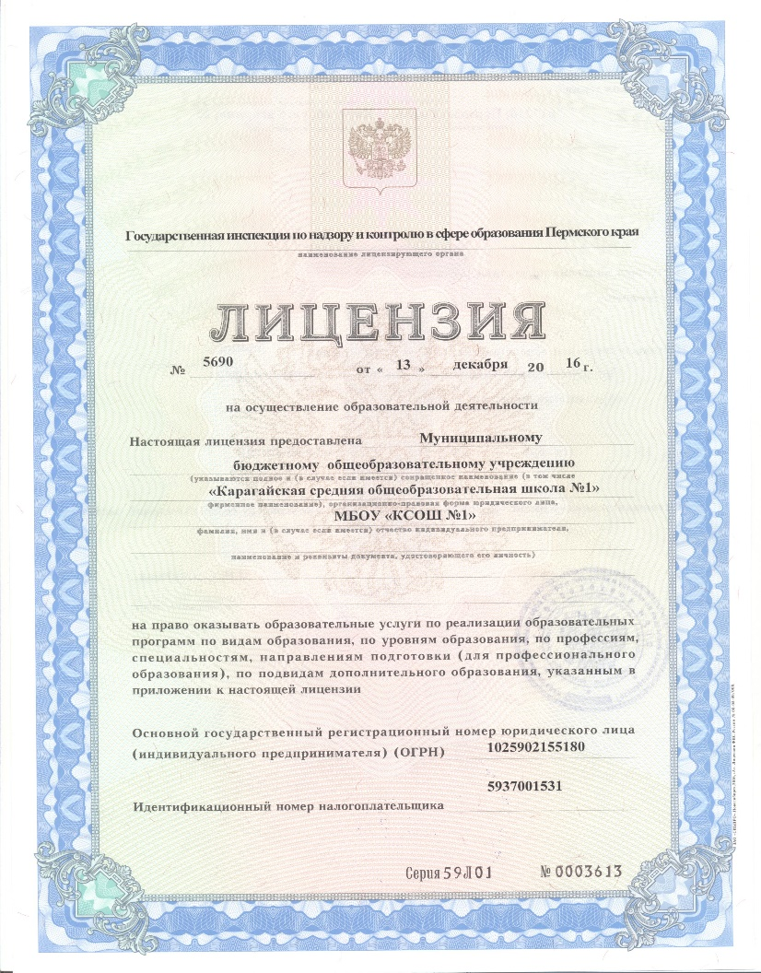

Slide 5
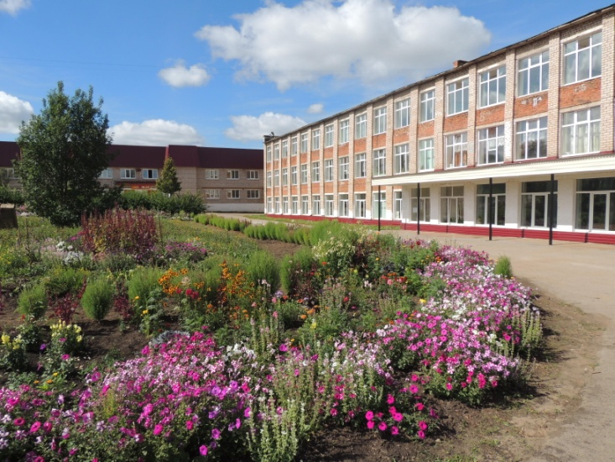
В школе обучается 754 (на 01.04.2017г.) обучающихся:
начальные классы – 303 чел.
среднее звено – 310 чел.
старшее звено- 43 чел.
классы для детей
с ОВЗ- 80 чел., из них в
в классах-80 чел,
индивидуальное
обучение -18 чел.

Slide 6
В школе трудятся 125 человек
Из них 73- педагогические работники
Административная команда- 7 человек
42 педагога- выпускники школы

Slide 7
Квалификационный уровень:
Высшая категория-10 чел.
Первая категория-18 чел.
Соответствие занимаемой
должности -36 чел.

Slide 8
В школе создана социально –
психологическая служба:
педагог-психолог – 2 чел.
социальный педагог – 2 чел.
учитель-логопед- 1 чел.
учитель-дефектолог – 1 чел.
педагог-валеолог -1 чел.
Действуют:
Психолого-медико-педагогический консилиум
Школьная служба примирения
Совет профилактики

Slide 9
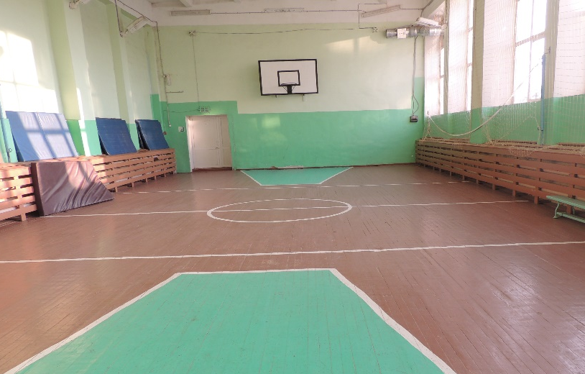
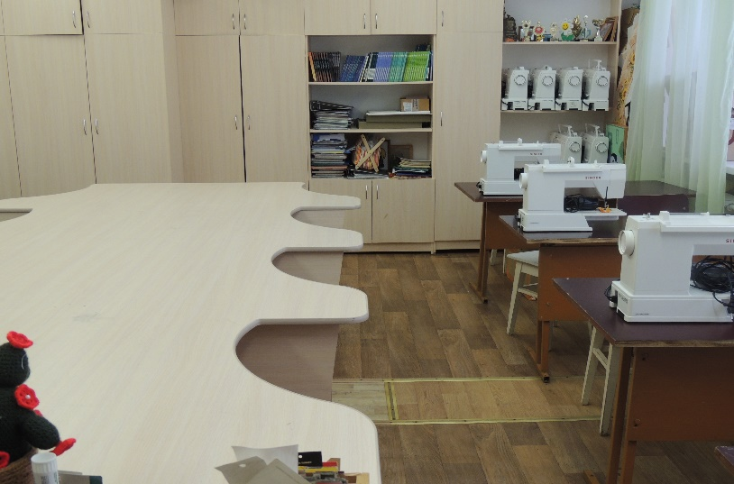
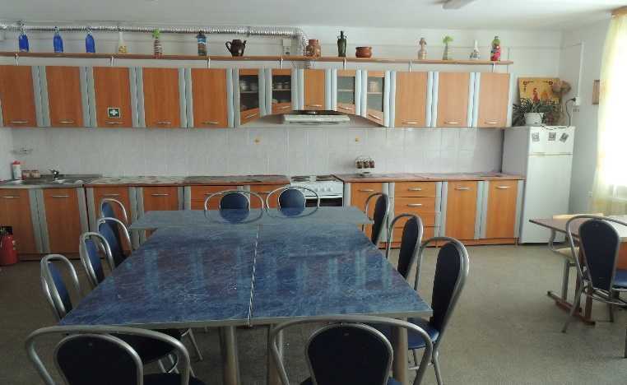
Кабинет швейного дела
Спортивный зал
столовая
Кабинет кулинарии

Slide 10
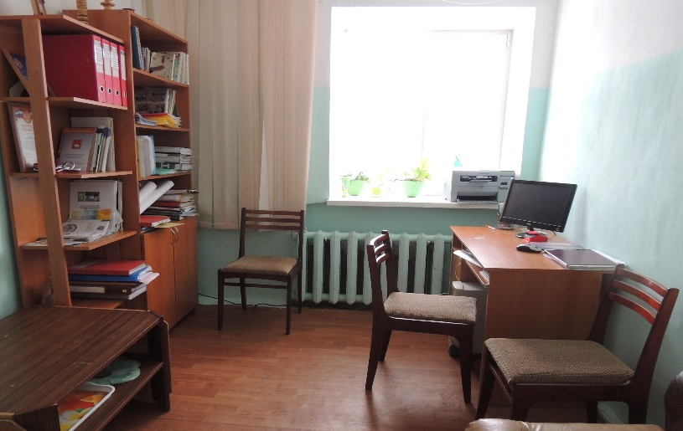
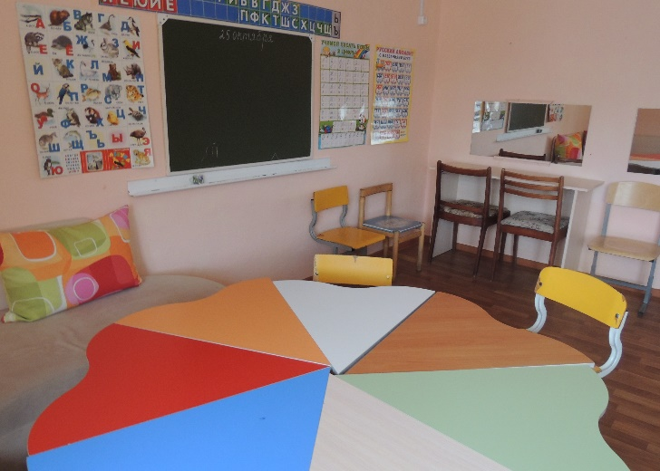
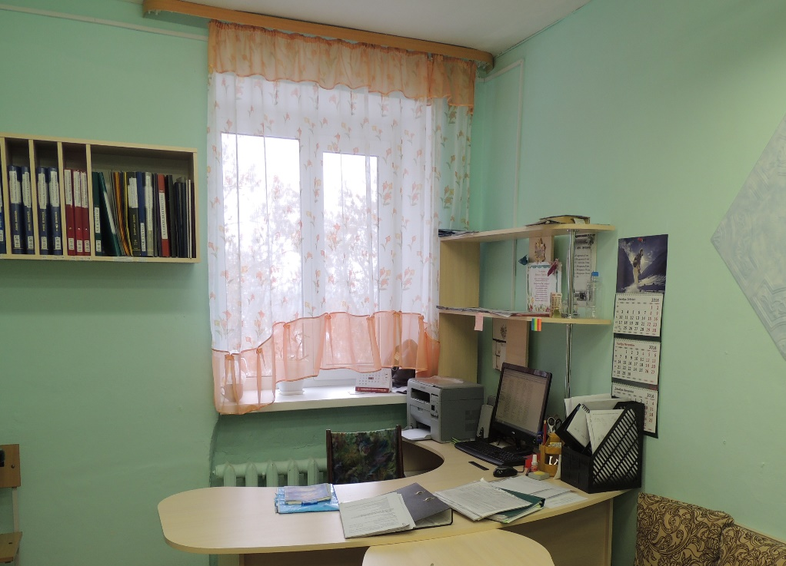
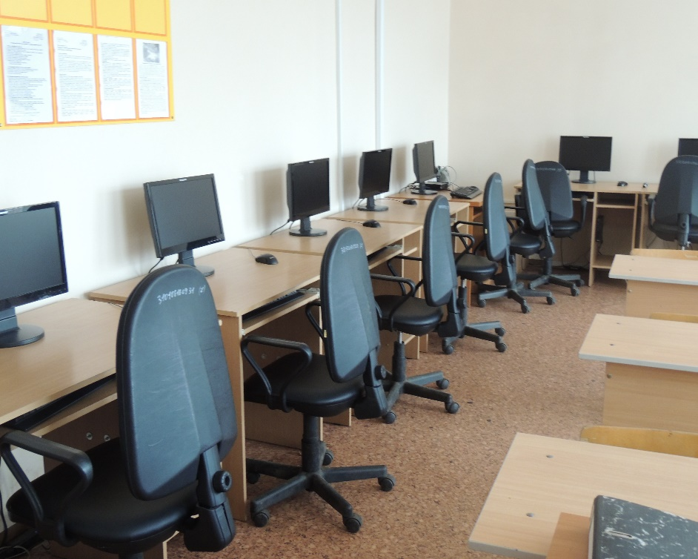
Кабинет социального педагога
Кабинет логопеда
Кабинет психолога
Класс информатики

Slide 11
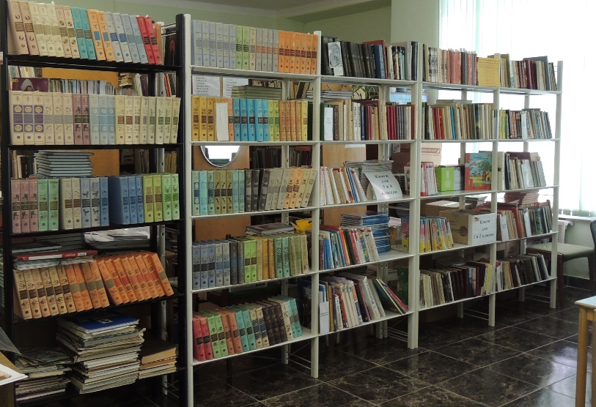
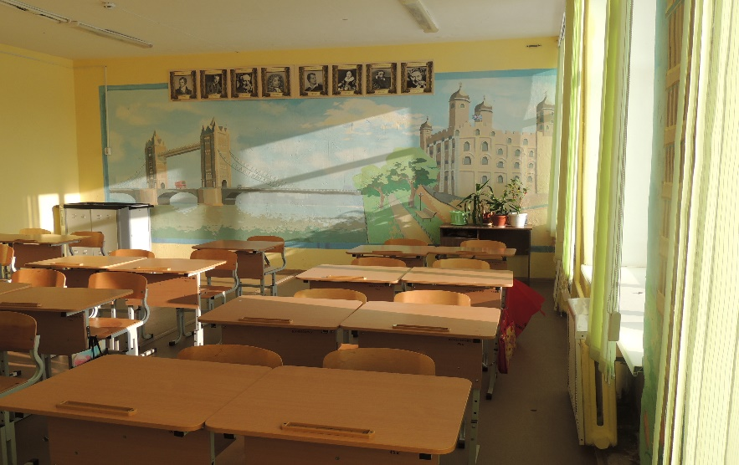
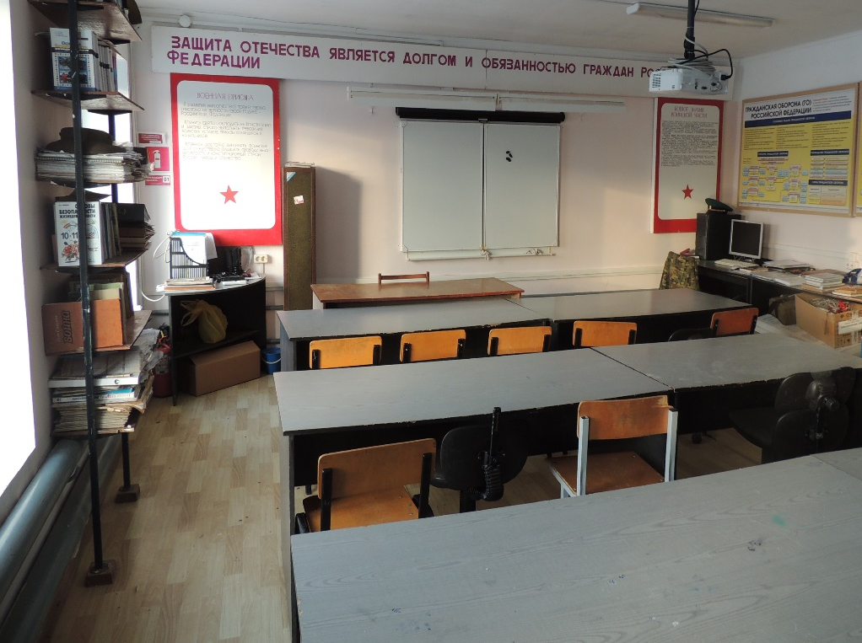
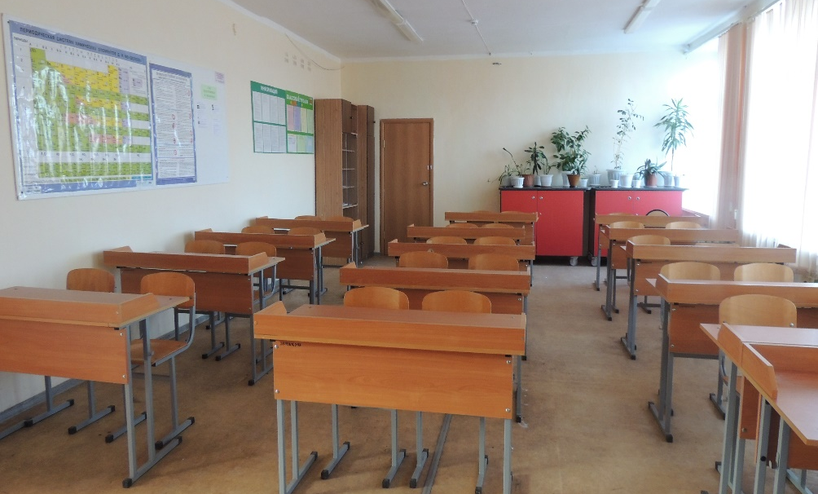
Библиотека
Кабинет иностранного языка
Кабинет химии
Кабинет ОБЖ

Slide 12
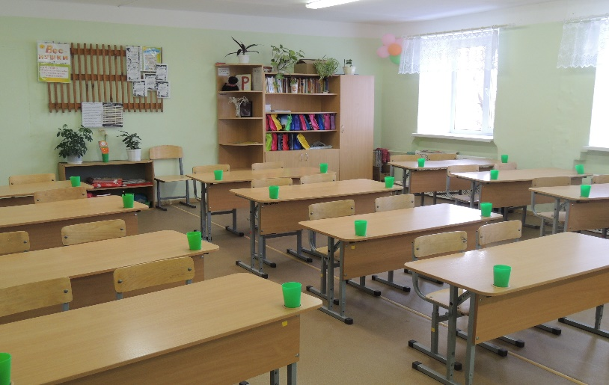
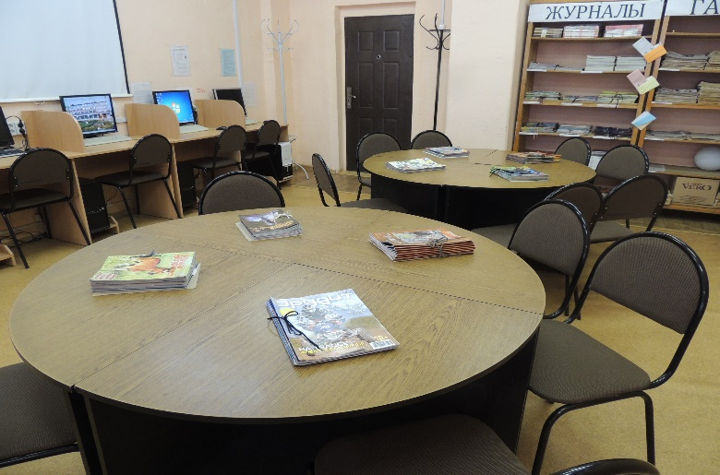
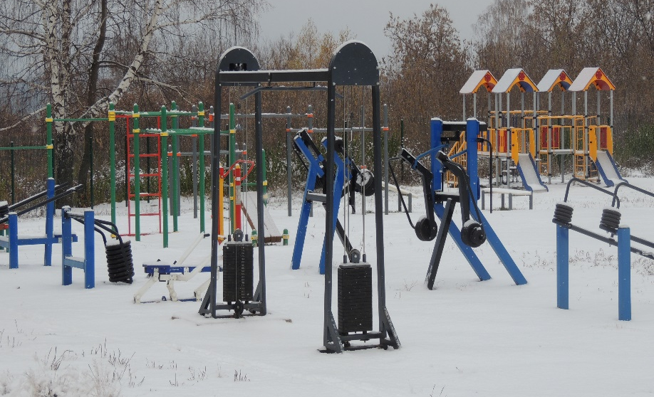
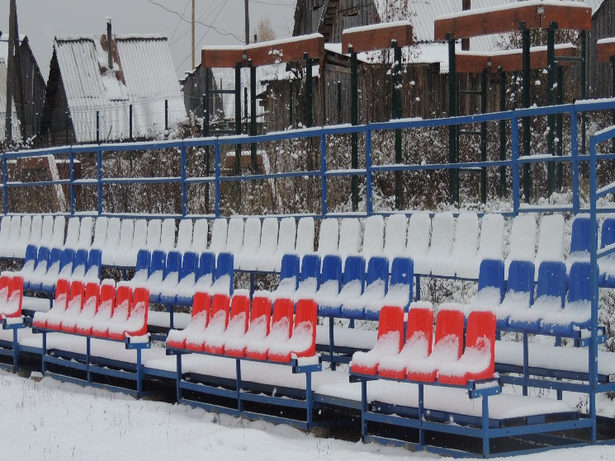
Класс начальной школы
медиацентр
Стадион

Slide 13
Педагоги школы –
призёры и участники регионального и зонального туров
конкурса профессионального мастерства «Учитель года»
2012 г. – Тиунова Елена Петровна
2013 г. – Югова Анна Александровна
2013 г. –Коновалова Светлана Борисовна

Slide 14
Педагоги школы –
постоянные призёры и победители муниципального конкурса профессионального мастерства «Учитель года»
2014 г. – Фёдоровых Олег Григорьевич (номинация «Учитель физической культуры»)
2014 г. – Одинцова Раиса Федоровна (номинация «Классный руководитель»)
2015г. – Русинова Наталья Сергеевна
(номинация «Учитель, работающий с детьми с ОВЗ»)
2016 г. Шерстнева Светлана Владимировна (номинация «Учитель образовательной организации»)
2017 г. Выголова Марина Степановна (номинация «Педагогический дебют»
2017 г. Сударенко Анна Валерьевна (номинация «Классный руководитель»)
Педагоги школы активно презентуют педагогический опыт и становятся победителями и призерами профессионального мастерства различного уровня.

Slide 15
Школа гордится победителями регионального тура ПНПО «Лучшие учителя России»:
Волегова Светлана Майевна
Попова Любовь Григорьевна
Хаматова Людмила Фёдоровна
Носкова Ираида Николаевна
Тиунова Елена Петровна
Коновалова Светлана Борисовна

Slide 16
2009 год – школа вошла в число100 лучших школ
Пермского края
2010, 2011, 2013 г.г.-школа победитель краевого проекта «Ступени»

Slide 17
2012 год- школа абсолютный победитель муниципального конкурса «Школа года»
2013 год- победитель в номинации
«Школа успеха»
2014 год- победитель в номинации
«Школа педагогического поиска»

Slide 18
Основные достижения школы в 2015 – 2016 г.
2015, 2016 г.г.- победитель районной спартакиады школьников
2014 год- участник краевых спортивных Президентских игр
2015 год- победитель
Победитель муниципальной спартакиады школьников;
Победитель муниципальной эстафеты на приз районной газеты «Приобвинский край», посвященной Дню Победы;
Победитель муниципального конкурса по организации военно –патриотического движения школьников;
Победитель муниципальной акции «Чистый лес»;
Победитель муниципального конкурса по организации работы по экологическому образованию школьников;
Победитель муниципальной игры «Зарница»;
Призер муниципального конкурса «Здоровое питание»;

Slide 19
Основные достижения школы в 2015 – 2016 г.
Две выпускницы награждены медалью «За особые успехи в учении»;
Две выпускницы набрали по итогам государственной аттестации 225 баллов;
Победитель районного конкурса за безопасность дорожного движения «Важен каждый»;
Школа – участница национального проекта «Развитие информационной образовательной среды для детей – инвалидов» (с 2011 года);
Школа – активный участник культурно – образовательного проекта «Тетрадка дружбы» (с 2011 года);
Педагоги школы – активные участники общероссийского проекта «Школа цифрового века» (ежегодно 20 человек);
Победитель районного конкурса «Лучшее образовательное учреждение по очистке и благоустройству территории»

Slide 20
с 2011 по 2014 годы школа -
краевая апробационная площадка по подготовке к введению ФГОС ООО
Тема «Продуктивные задания как средство формирования регулятивных УУД в условиях внедрения ФГОС ООО»
С 2016 года школа –
краевая апробационная площадка по подготовке к введению ФГОС СОО
Тема «Профильные и профессиональные пробы
обучающихся 8-11 классов»

Slide 21
с 2011 по 2013 годы
школа -
муниципальная экспериментальная площадка по внедрению сервисов Google в образовательный процесс
2012г. –команда педагогов школы «KLASS.RU» в числе победителей Всероссийского конкурса педагогических команд «Команда2 Команда» в г.Москва

Slide 22
2011 год- школа - участник национального проекта «Развитие информационной образовательной среды для детей – инвалидов»
с 2012 года педагоги школы- активные участники общероссийского проекта «Школа цифрового века»
2015 год- школа –участница регионального конкурса инновационных площадок «Введение ФГОС НОО» «Путь к успеху» в номинации «Рабочая программа по русскому языку»

Slide 23
Предоставляемые льготы
для педагогических работников
- 25% - доплата за работу в сельской местности;
- социальная поддержка педагогическим работникам, работающим и проживающим в сельской местности по оплате жилого помещения и коммунальных услуг

Slide 24
Вакансии:
Английский язык
Физкультура
История

Slide 25
Муниципальное бюджетное общеобразовательное учреждение
«Карагайская средняя общеобразовательная школа № 1»
617210 Пермский край, с. Карагай, ул. Гагарина, 23
Телефоны: 8(34297) 3-13-73 - директор
3-12-79 – секретарь
Факс 8(34297) – 3-19-68 отдел кадров
E-mail:kar.shkola.zav@rambler.ru

